Slide 1
ТӨВ АЙМГИЙН СЭРГЭЛЭН СУМЫН 2023 ОНД ОРОН НУТГИЙН ХӨГЖЛИЙН САНГИЙН ХӨРӨНГӨӨР ХИЙГДСЭН АЖЛУУД

Slide 2
ТӨВ АЙМГИЙН СЭРГЭЛЭН СУМЫН 2023 ОНД ОРОН НУТГИЙН ХӨГЖЛИЙН САНГИЙН ХӨРӨНГӨӨР ХИЙГДСЭН АЖЛУУД
2023 онд Орон нутгийн хөгжлийн сангаас 255,045,4мян,төгрөг малын татварын орлого 70,000сая төгрөг,хандив тусламжийн орлого 40,00,0сая төгрөг, шилжих үлдэгдэлийг 40,272,6мянган төгрөг нийт 405,308,0сая төгрөг зарцуулахаар итх-ын 2023 оны 08 сарын 22 ны 83 дугаар тогтоолоор батлан дараах хөрөнгө оруулалт,ажил арга хэмжээнд зарцуулсан:
– Мал угаалгын ванн хийх– 50,000,0 мянган төгрөг
-1-р багт ахуйн үйлчилгээний барилга барих- 161,735,3мянган төгрөг
- 1-р багт цахилгааны шугам сүлжээ нэмэх- 30,000,0мянган төгрөг
- Дотуур байрны дээвэр,шалны зардалд – 33,109,4мянган төгрөг
- Сумын төвийн гэрэлтүүлгийн нэмэлт ажлын зардалд– 15,200,7мянган төгрөг
- Иргэдийг эрүүл мэндийн үзлэгт хамруулах– 6,200,0мянган төгрөг

Slide 3
ТӨВ АЙМГИЙН СЭРГЭЛЭН СУМЫН 2023 ОНД ОРОН НУТГИЙН ХӨГЖЛИЙН САНГИЙН ХӨРӨНГӨӨР ХИЙГДСЭН АЖЛУУД
– Малын эрүүл мэндийг хамгаалах халдварт өвчнөөс урьдчилан сэргийлэх– 15,800,0 мянган төгрөг
– Малчдад зориулсан сургалт сурталчилгаа,эрүүл мэндийн үзлэг хийх-13,000,0мянган төгрөг
– сумын төвийн замын засвар-12,000,0мянган төгрөг
– сумын төвийн гэрэлтүүлэг-28,000,0мянган төгрөг зарцуулахаар батлагдсан ба гүйцэтгэлийг танилцуулья.

Slide 4
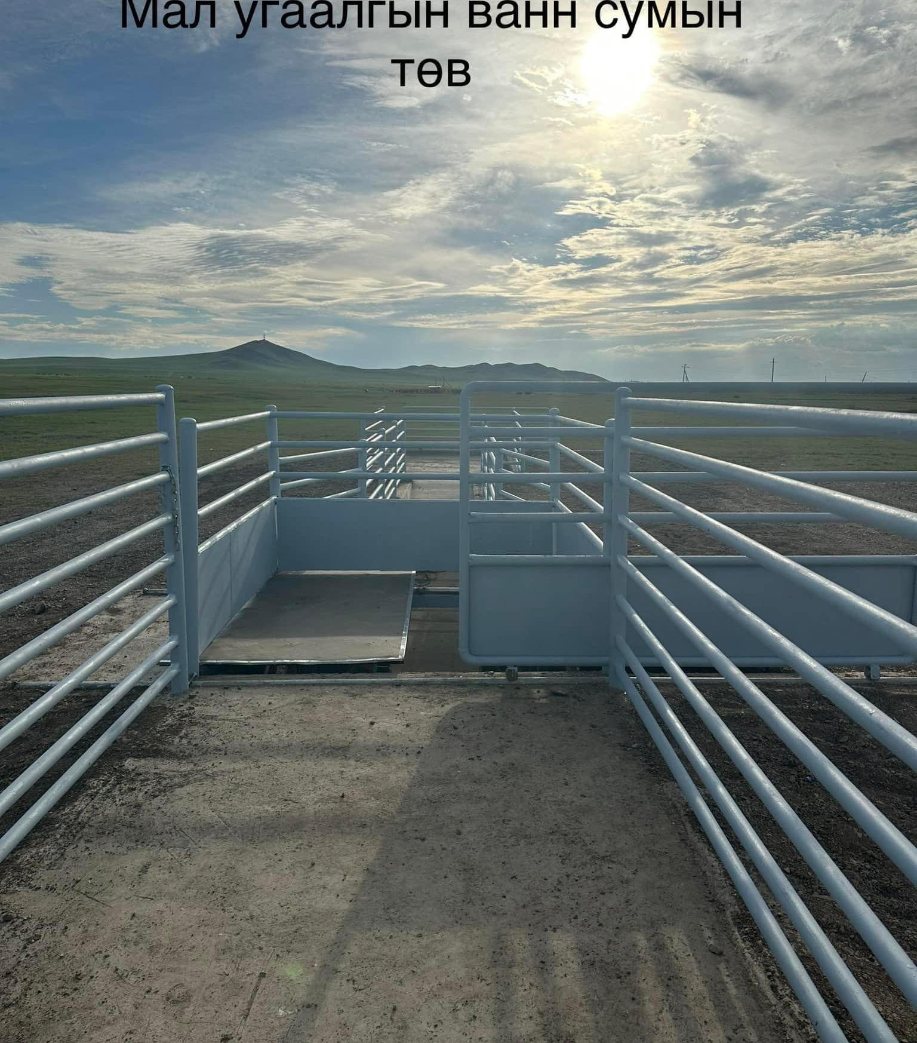
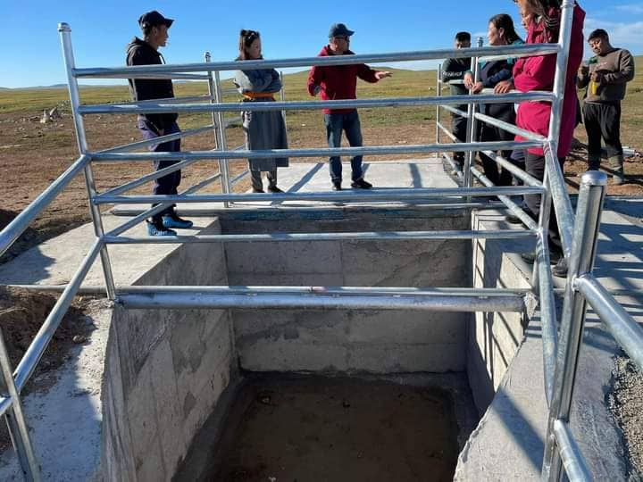
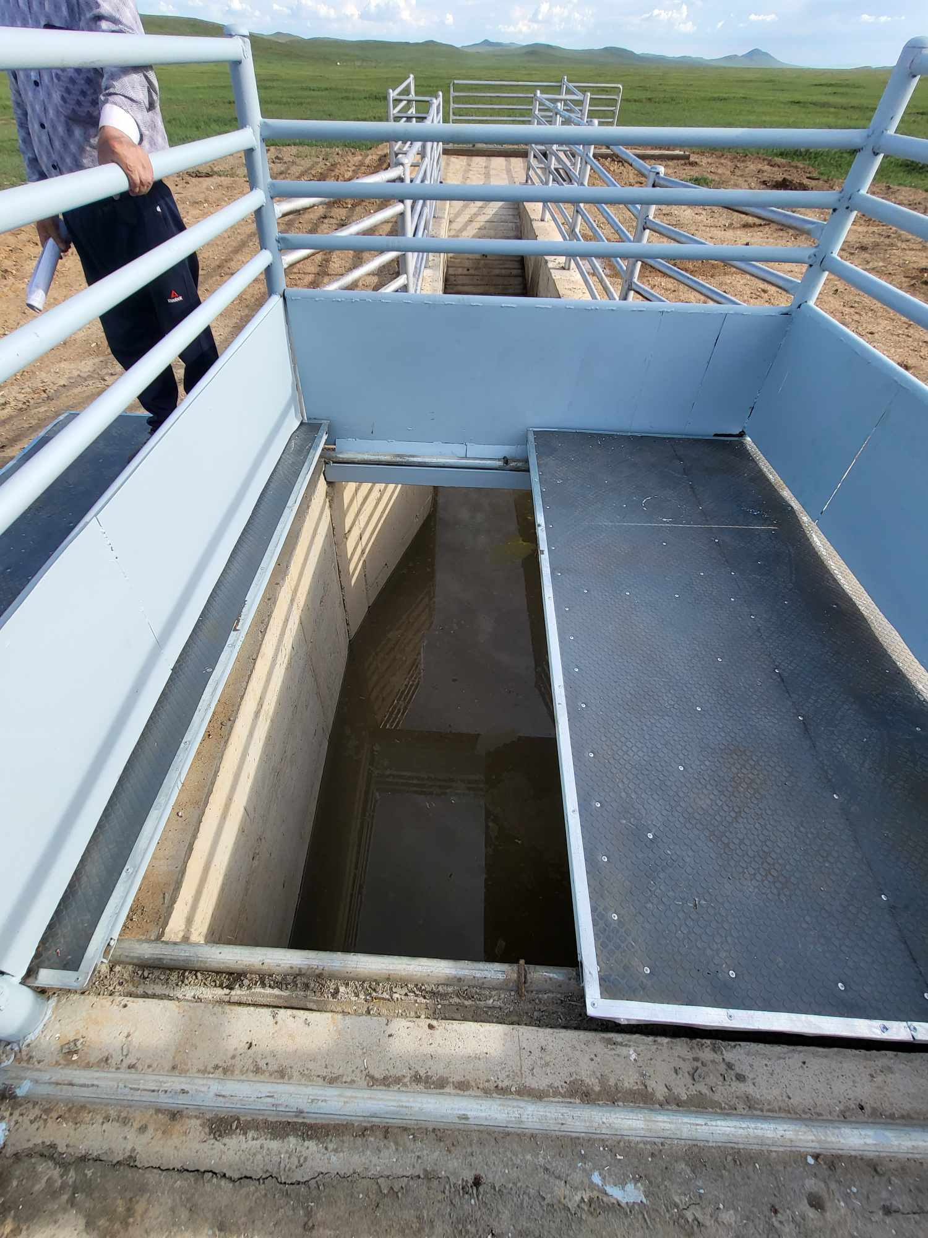
ТӨВ АЙМГИЙН СЭРГЭЛЭН СУМЫН 2023 ОНД ОРОН НУТГИЙН ХӨГЖЛИЙН САНГИЙН ХӨРӨНГӨӨР ХИЙГДСЭН АЖЛУУД
– Мал угаалгын ванн хийх– 50,000,0 мянган төгрөг төлөвлөсөн ба ЭҮ ТӨВ ХХК тендерт шалгаран 48,177,0мянган төгрөгөөр 2 болон 4 дүгээр багт 2ширхэг ванн хийгдсэн

Slide 5
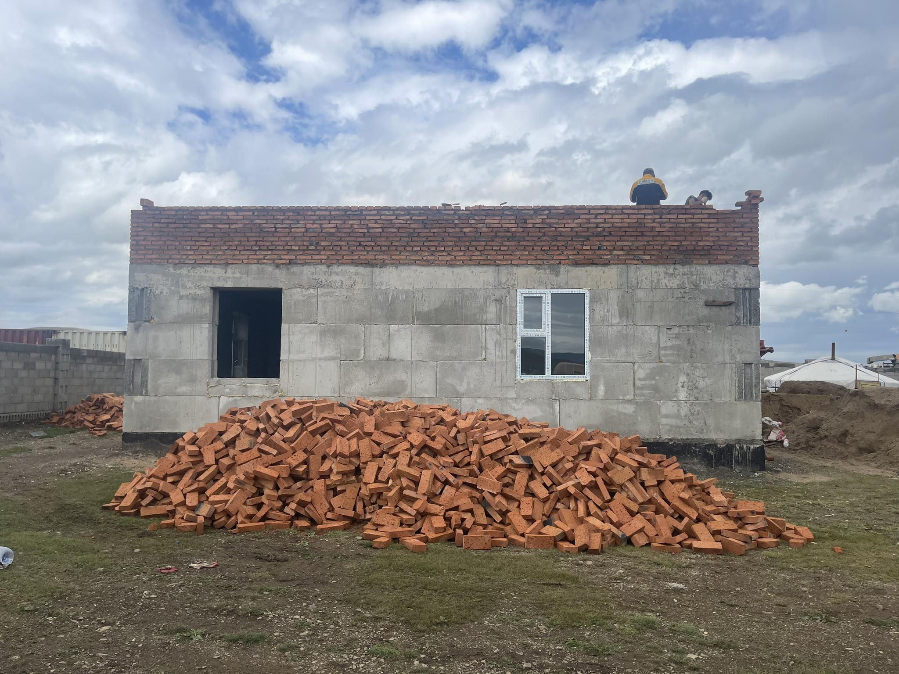
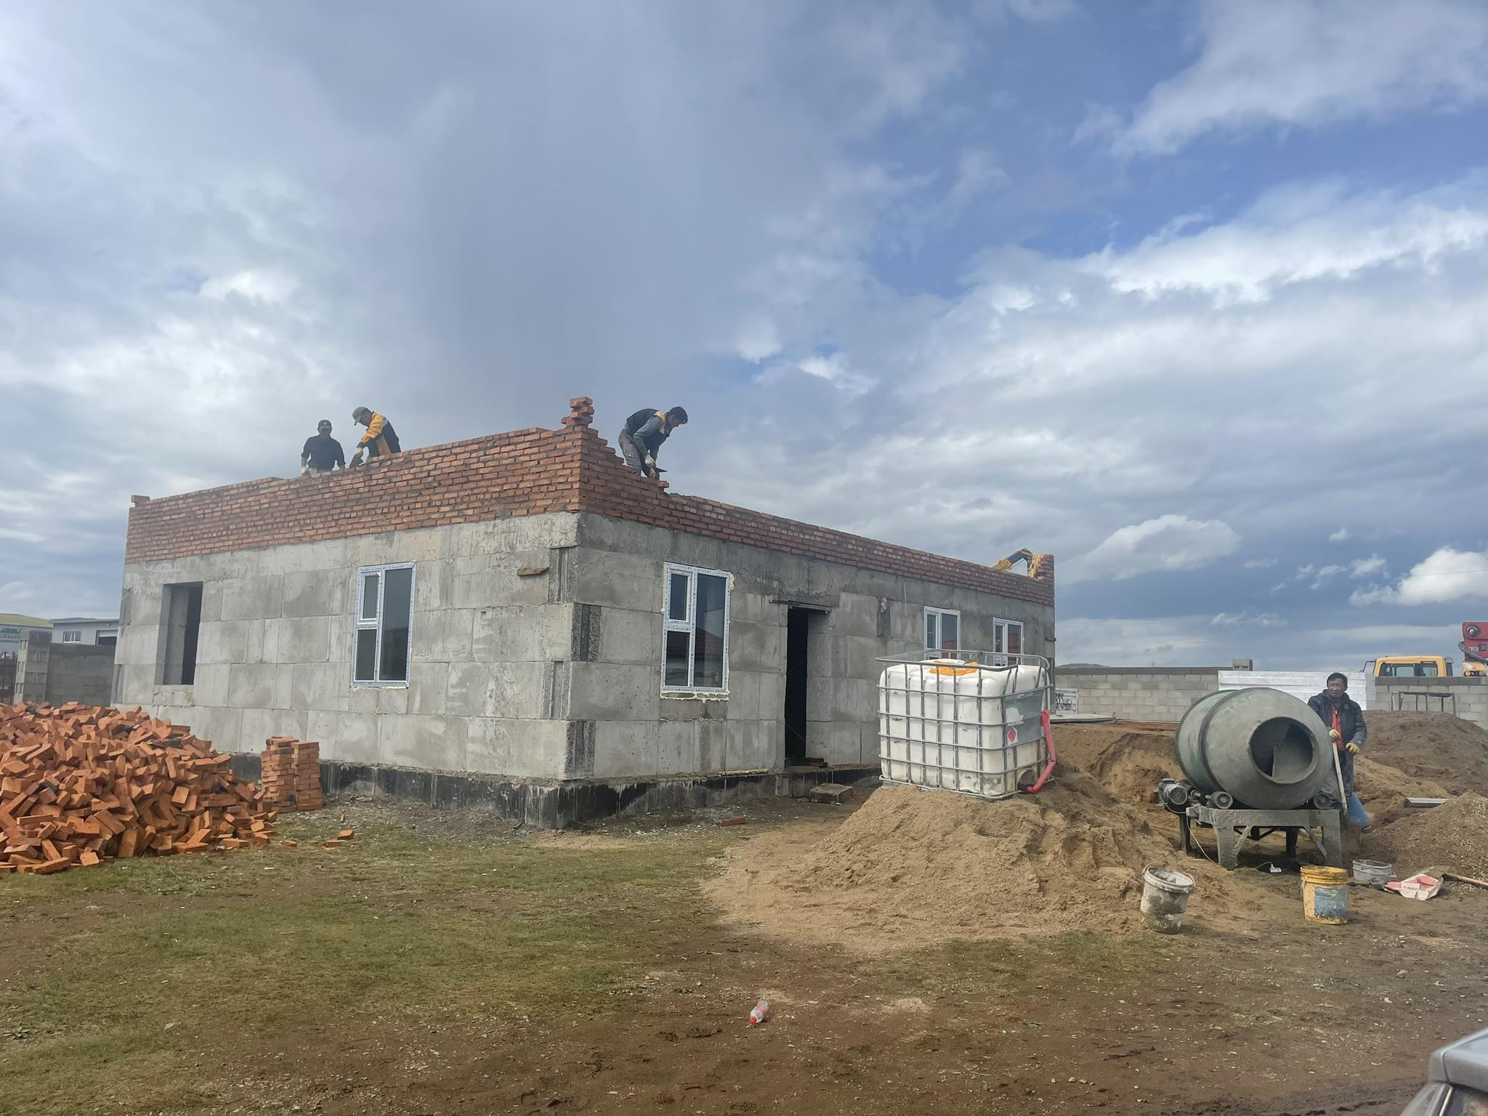
ТӨВ АЙМГИЙН СЭРГЭЛЭН СУМЫН 2023 ОНД ОРОН НУТГИЙН ХӨГЖЛИЙН САНГИЙН ХӨРӨНГӨӨР ХИЙГДСЭН АЖЛУУД
-1-р багт ахуйн үйлчилгээний барилга барих- 161,735,3мянган төгрөг төлөвлөсөнөөс Төгс шийдэл ойл ХХК Тендерт шалгаран 143,520,5 мянган төгрөгний санхүүжилт олгосон байна Ажил 90%Тай

Slide 6
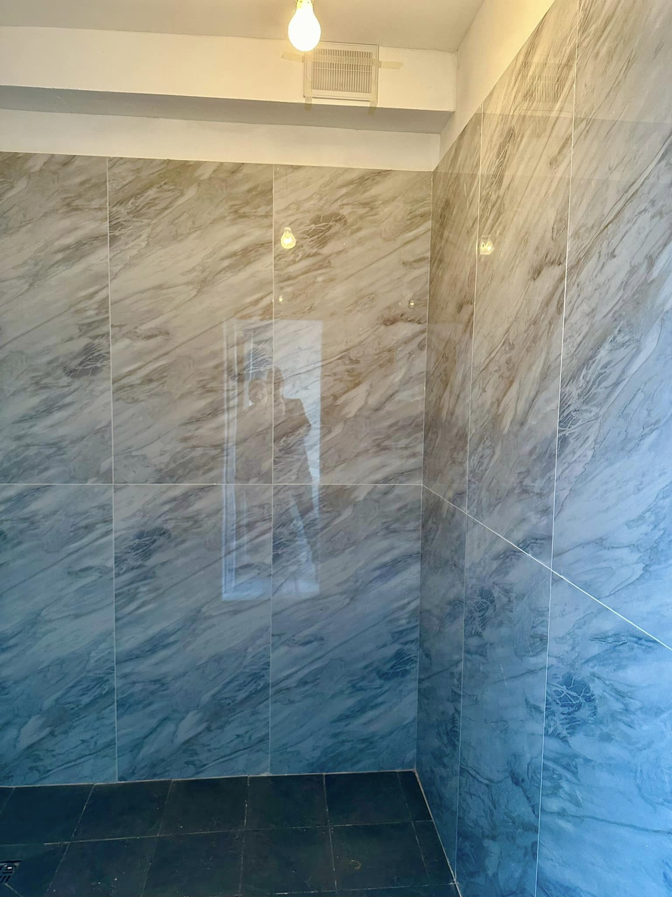
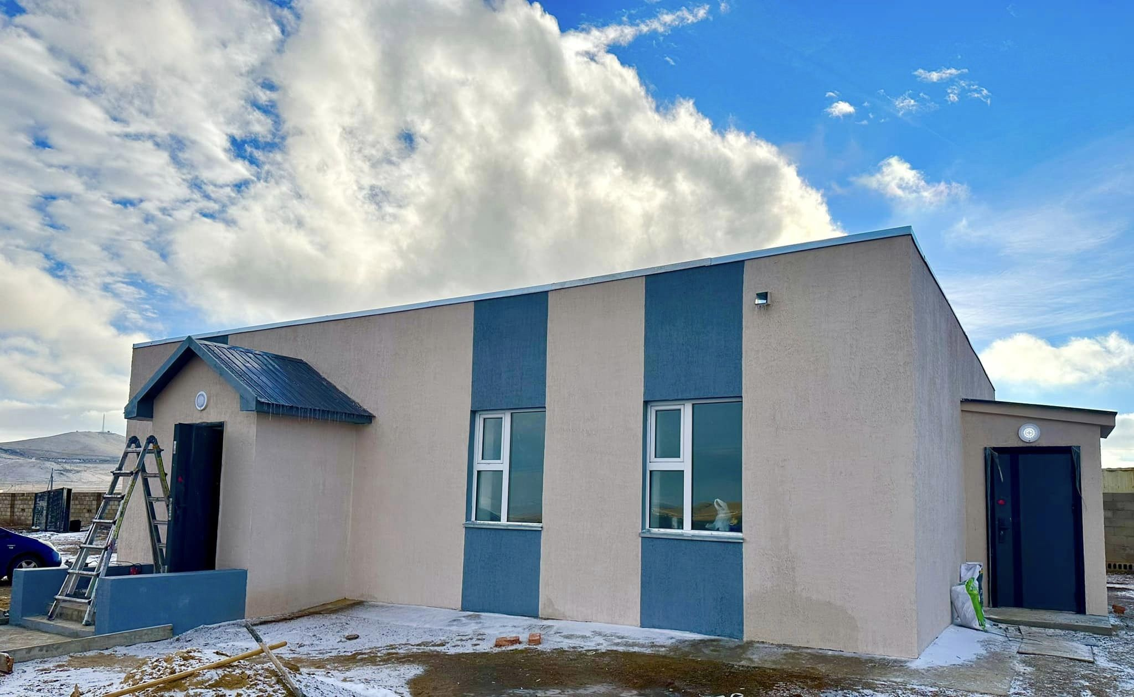
ТӨВ АЙМГИЙН СЭРГЭЛЭН СУМЫН 2023 ОНД ОРОН НУТГИЙН ХӨГЖЛИЙН САНГИЙН ХӨРӨНГӨӨР ХИЙГДСЭН АЖЛУУД
- 1-р багт ахуйн үйлчилгээний барилга барих- 161,735,3мянган төгрөг төлөвлөсөнөөс Төгс шийдэл ойл ХХК Тендерт шалгаран 143,520,5 мянган төгрөгний санхүүжилт олгосон байна Ажил 90%Тай

Slide 7
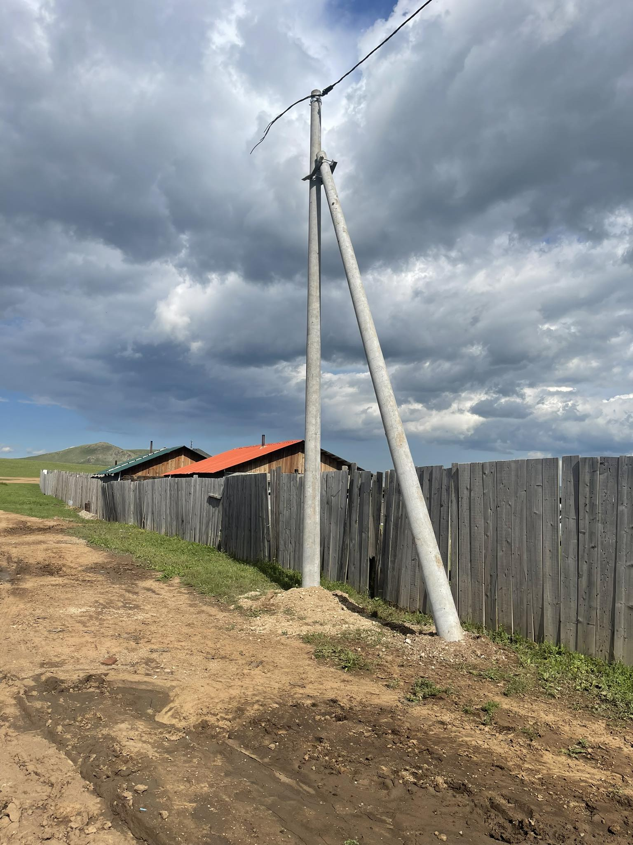
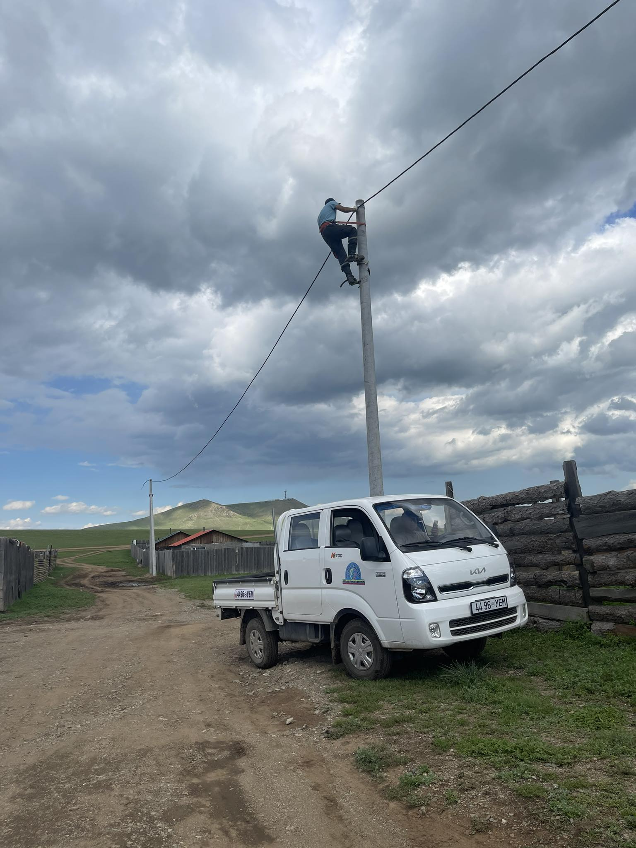
ТӨВ АЙМГИЙН СЭРГЭЛЭН СУМЫН 2023 ОНД ОРОН НУТГИЙН ХӨГЖЛИЙН САНГИЙН ХӨРӨНГӨӨР ХИЙГДСЭН АЖЛУУД
1 1-р багт цахилгааны шугам сүлжээ нэмэх- 30,000,0мянган төгрөг төсөвлөсөн ба Төв гэрэл ххк 29,904,6мянган төгрөгөөр тендерт шалгаран гэрээ байгуулан хийсэн ажлаа хүлээлгэн өгөөгүй

Slide 8
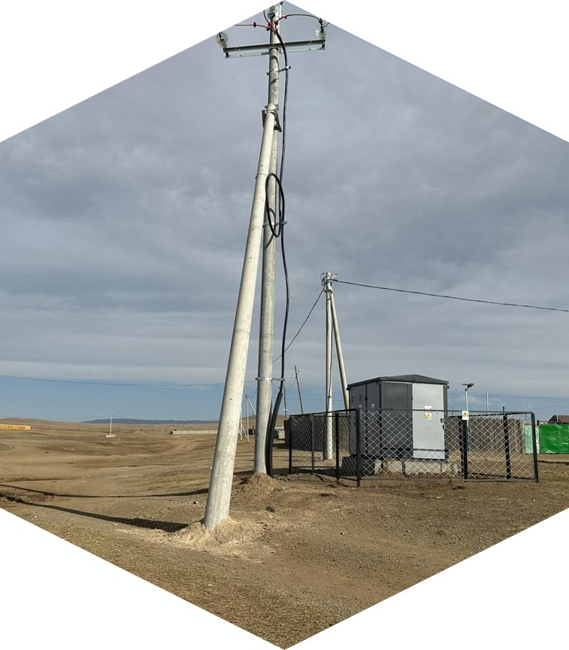
ТӨВ АЙМГИЙН СЭРГЭЛЭН СУМЫН 2023 ОНД ОРОН НУТГИЙН ХӨГЖЛИЙН САНГИЙН ХӨРӨНГӨӨР ХИЙГДСЭН АЖЛУУД
1-р багт цахилгааны шугам сүлжээ нэмэх- 30,000,0мянган төгрөг төсөвлөсөн ба Төв гэрэл ххк 29,904,6мянган төгрөгөөр гэрээ байгуулан хийсэн ажлаа хүлээлгэн өгөөгүй

Slide 9
ТӨВ АЙМГИЙН СЭРГЭЛЭН СУМЫН 2023 ОНД ОРОН НУТГИЙН ХӨГЖЛИЙН САНГИЙН ХӨРӨНГӨӨР ХИЙГДСЭН АЖЛУУД Иргэдийг эрүүл мэндийн үзлэгт хамруулах– 6,200,0мянган төгрөг зарцуулсан
Сумын Засаг даргын 2023 оны 06 сарын 08-ны өдрийн 509 тоот захирамжаар ажлын хэсэг байгуулагдаж Малчдыг чадавхжуулах сургалт, малчдын зөвлөгөөнийг 2023 оны 06-р сарын 14-ны өдөр сумын Соёлын төвд зохион байгууллаа.
Зөвлөгөөнд Сумын ИТХ-ын дарга Т.Баасансүрэн, Сумын Засаг дарга Л.Төмөрчөдөр, Засаг даргын орлогч Г.Сүхбаатар, урилгаар аймгийн ХХААГ-ын газар тариалангийн албаны ахлах агрономч Б.Цоггэрэл, Аймгийн Мал эмнэлгийн газрын дарга Б.Болдбаатар, Монгол Женетик сервис ХХК-ны захирал Б.Баттулга, Мон бийф ХХК-ны үйлдвэр хариуцсан дарга Батцэцэг, ХААИС-ийн МААБС-ийн захирал доктор Д.Гүрбазар, Малын зооноз өвчин судлалын эмч нар болон 250 гаруй малчид оролцлоо.
Зөвлөгөөний үеэр Хөдөө аж ахуйн чиглэлээр орон нутгаас болон Улс, аймгийн зүгээс баримталж байгаа бодлого, хийж хэрэгжүүлж байгаа ажил үйлчилгээ, холбогдох хууль, дүрэм журмын талаарх танилцуулга мэдээлэл хийлээ.
Мөн Эрчимжсэн мал аж ахуйн тухай ойлголт, малын тэжээлийн төрөл ангилал ач холбогдлын талаарх сургалт мэдээллийг өгсөн.
Үхэр болон хонийг хэрхэн бордох арчлах тэжээллэгийн норм, цаашид мал аж ахуйн хөгжлийн чиг хандлага хаашаа хэрхэн явж байгаа талаар туршлага бүхий ААН-ийг урьж мэдээ мэдээллийг хүргэн ажиллалаа.
Зөвлөгөөнөөс гарсан зөвлөмж цаашид анхаарах асуудал.
1. Малчдыг чадавхжуулах сургалтыг жилдээ 2-с доошгүй удаа зохион байгуулах, Улс, аймаг сумаас зохион байгуулж буй сургалтад малчдыг хамруулах
2. Эрчимжсэн аж ахуй эрхэлж байгаа малчид фермерүүдийн сайн туршлагыг судлах, практик дадлага хийх
3. Өсвөр насны үржлийн малыг цөм сүргийн 5-с доошгүй хувьд нутагшуулах тал дээр анхаарах
4. Бэлчээрийн доройтлыг бууруулах мал аж ахуйг эрсдэлээс хамгаалахын тулд малын тэжээлийг ургамлыг тариалах ажлыг цаашид үргэлжлүүлэн дэмжих
5. Малын эрүүл мэндийг хамгаалах, хүнсний аюулгүй байдлыг хангах хүрээнд мал эмнэлгийн ажлыг сайжруулах, малчдын үүрэг оролцоог нэмэгдүүлэх санал санаачилгууд гарлаа.

Slide 10
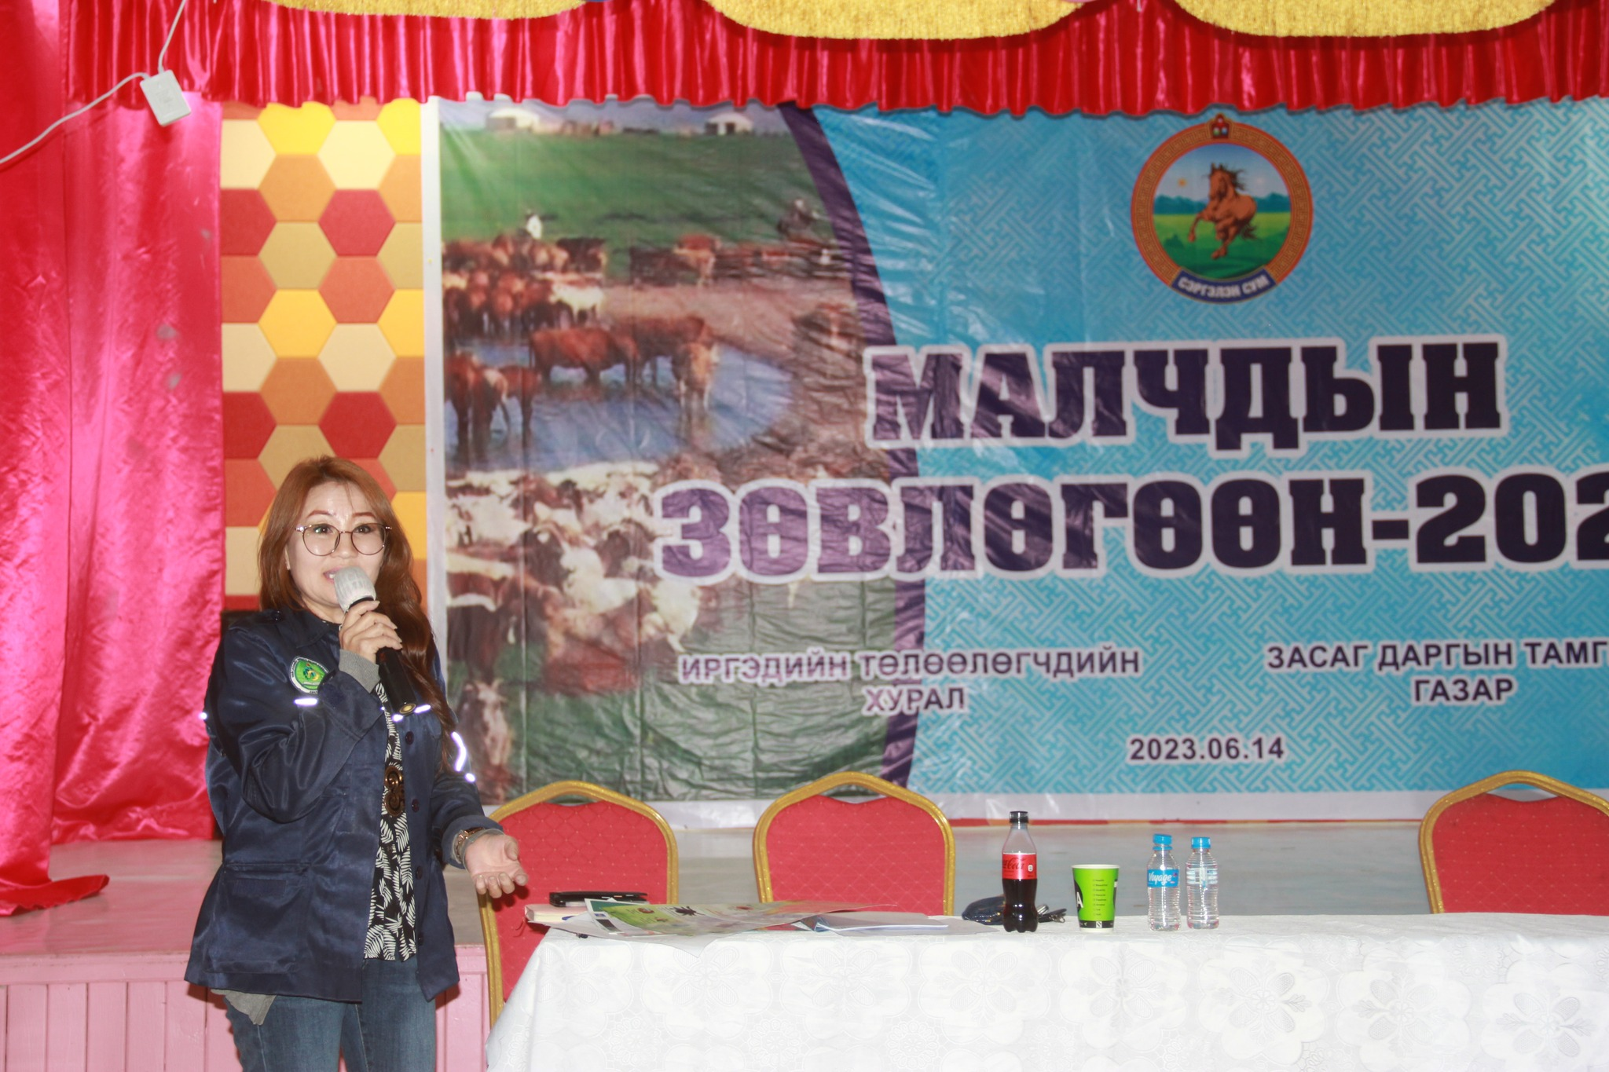
ТӨВ АЙМГИЙН СЭРГЭЛЭН СУМЫН 2023 ОНД ОРОН НУТГИЙН ХӨГЖЛИЙН САНГИЙН ХӨРӨНГӨӨР ХИЙГДСЭН АЖЛУУД Иргэдийг эрүүл мэндийн үзлэгт хамруулах– 6,200,0мянган

Slide 11
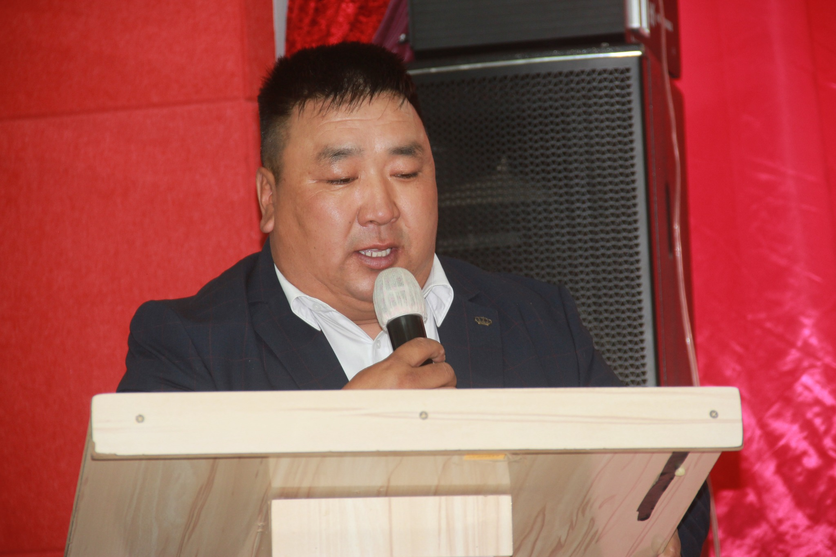
ТӨВ АЙМГИЙН СЭРГЭЛЭН СУМЫН 2023 ОНД ОРОН НУТГИЙН ХӨГЖЛИЙН САНГИЙН ХӨРӨНГӨӨР ХИЙГДСЭН АЖЛУУД Иргэдийг эрүүл мэндийн үзлэгт хамруулах– 6,200,0мянган

Slide 12
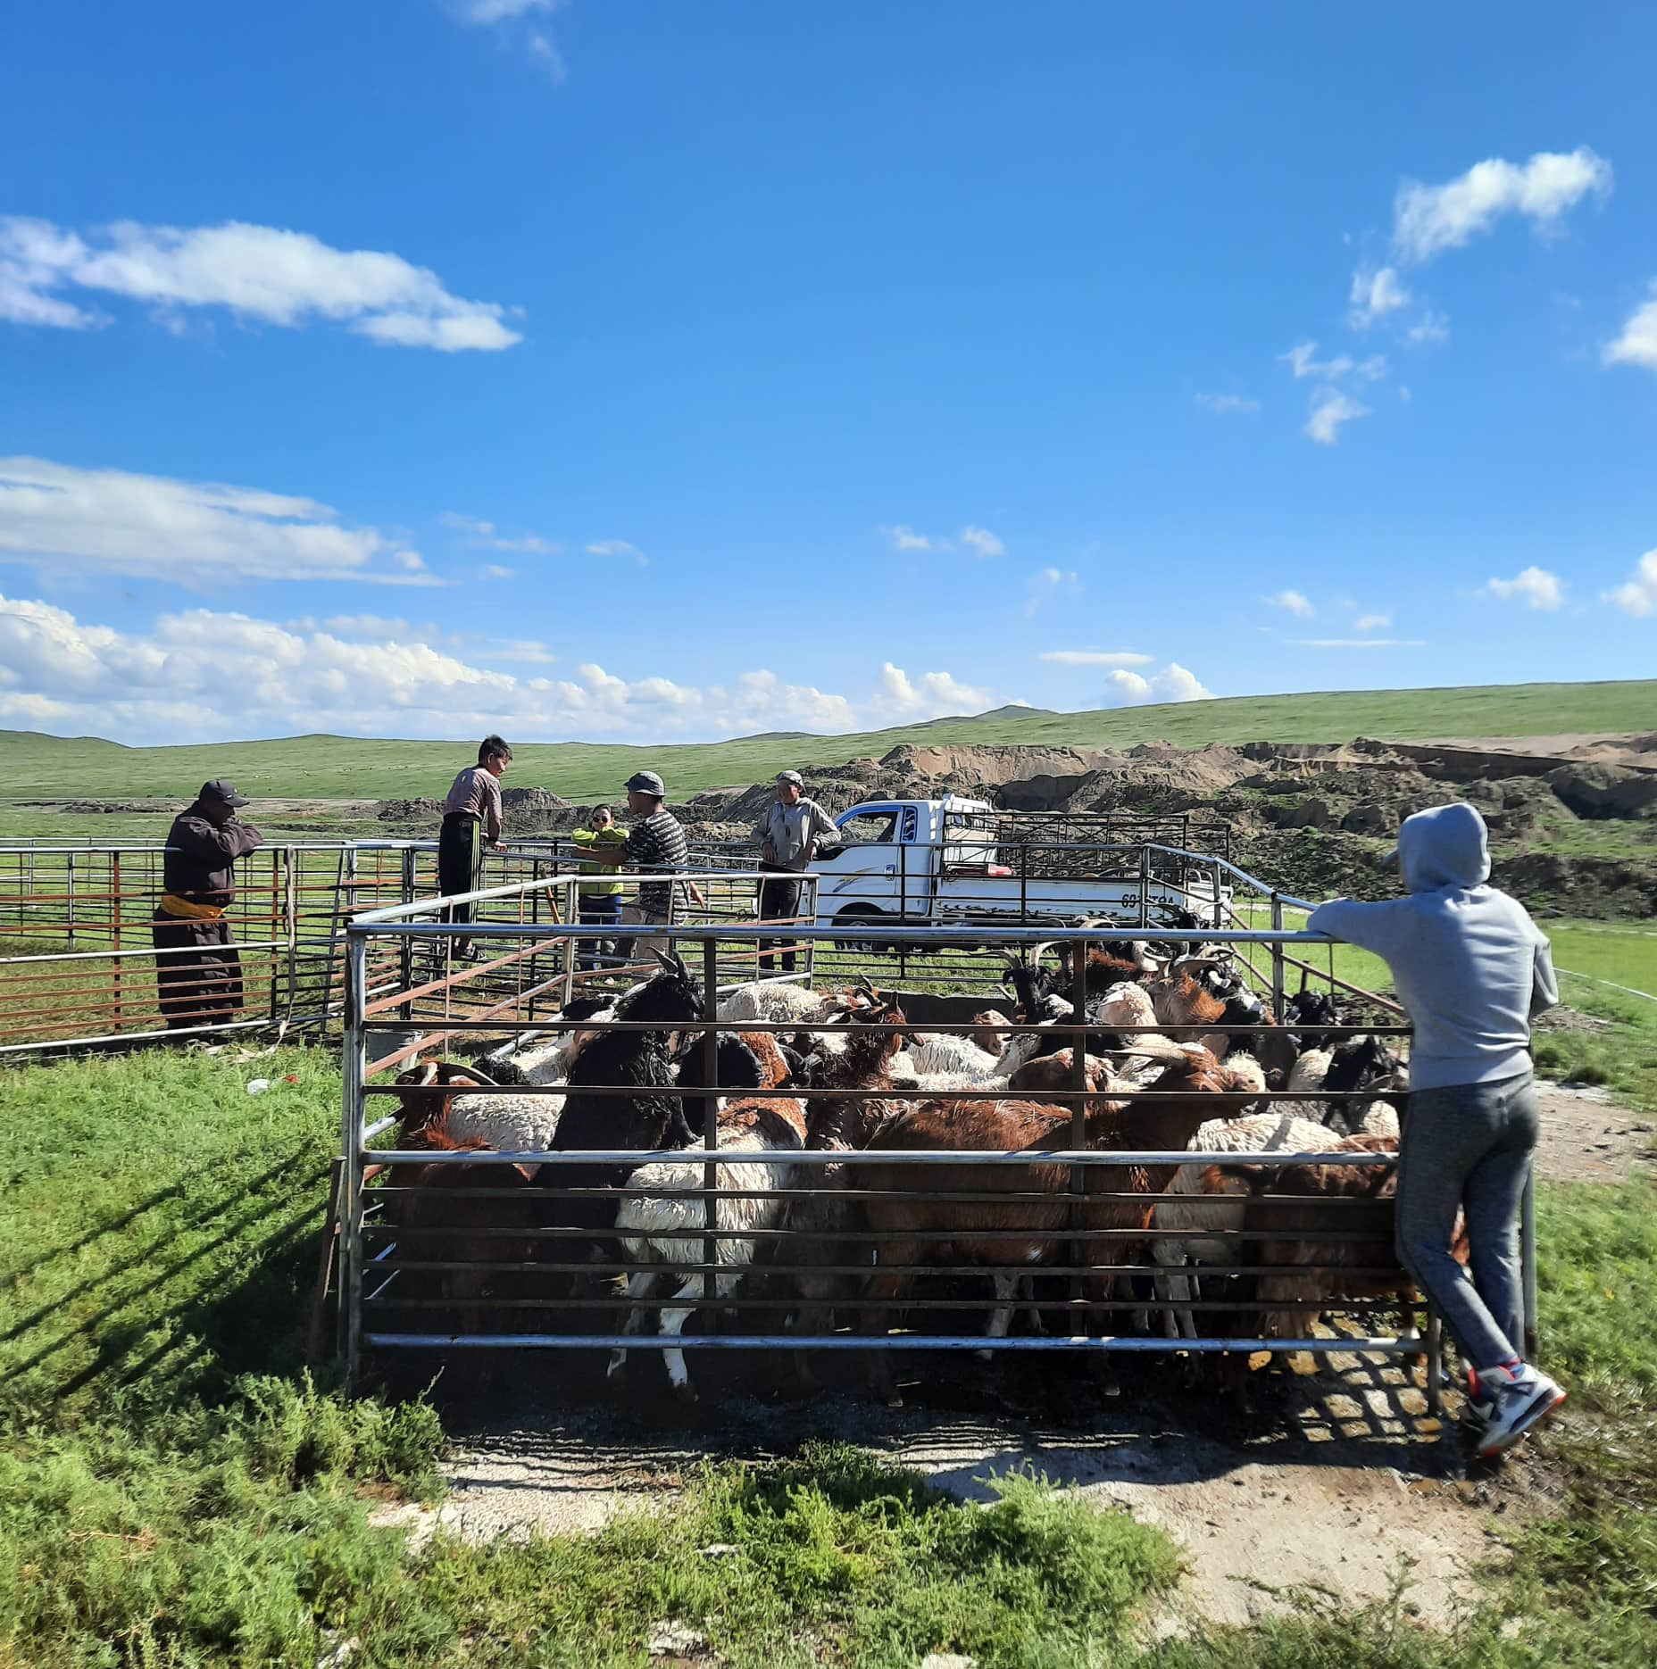
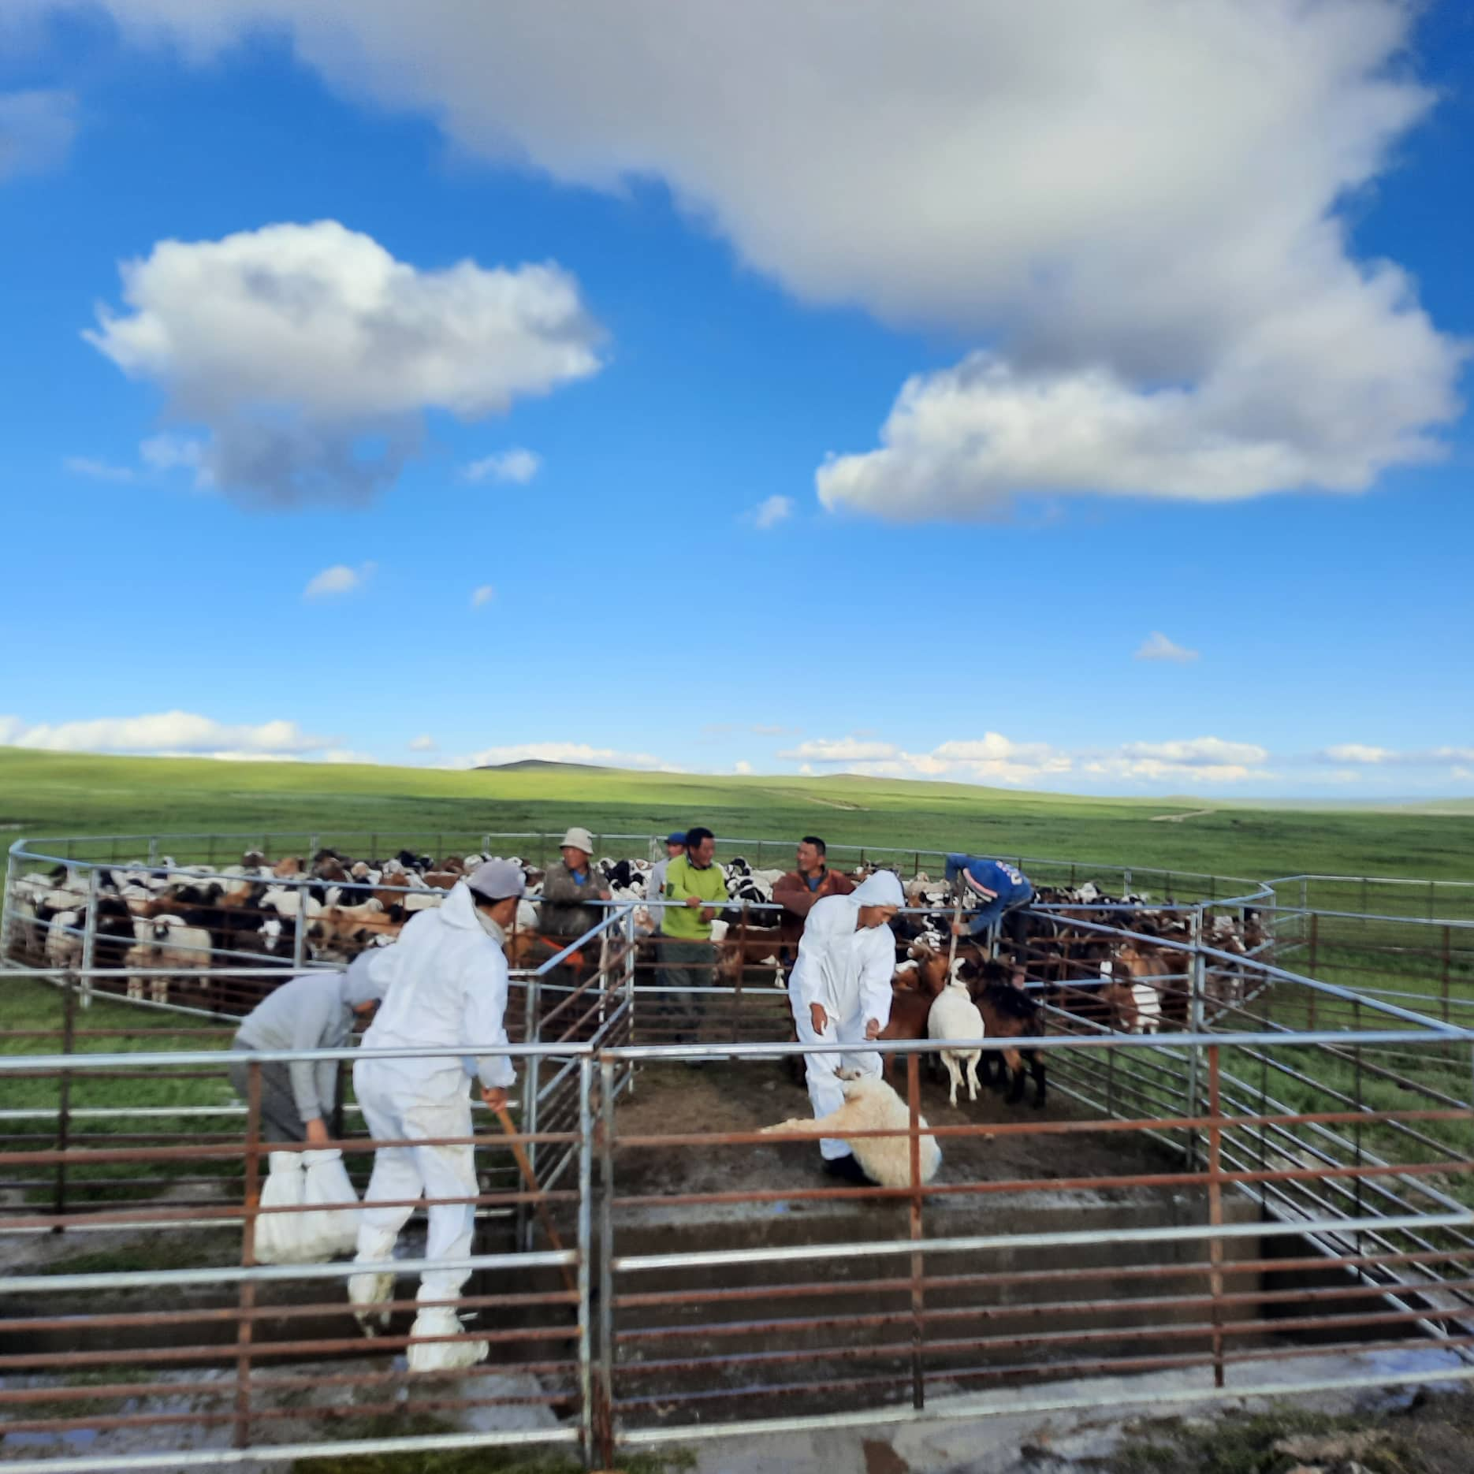
ТӨВ АЙМГИЙН СЭРГЭЛЭН СУМЫН 2023 ОНД ОРОН НУТГИЙН ХӨГЖЛИЙН САНГИЙН ХӨРӨНГӨӨР ХИЙГДСЭН АЖЛУУД
– Малын эрүүл мэндийг хамгаалах халдварт өвчнөөс урьдчилан сэргийлэх–15,800,0 мянган төгрөгөөр 3 мал эмнэлгтэй хамтран ажиллах гэрээ байгуулан 128өрхийн 70031 бог 4900бод мал угаасан.

Slide 13
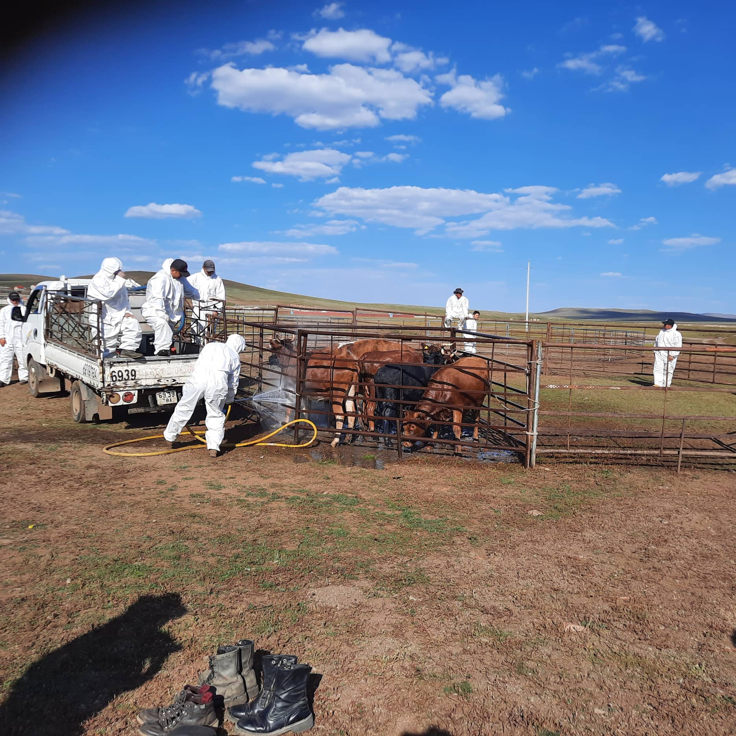
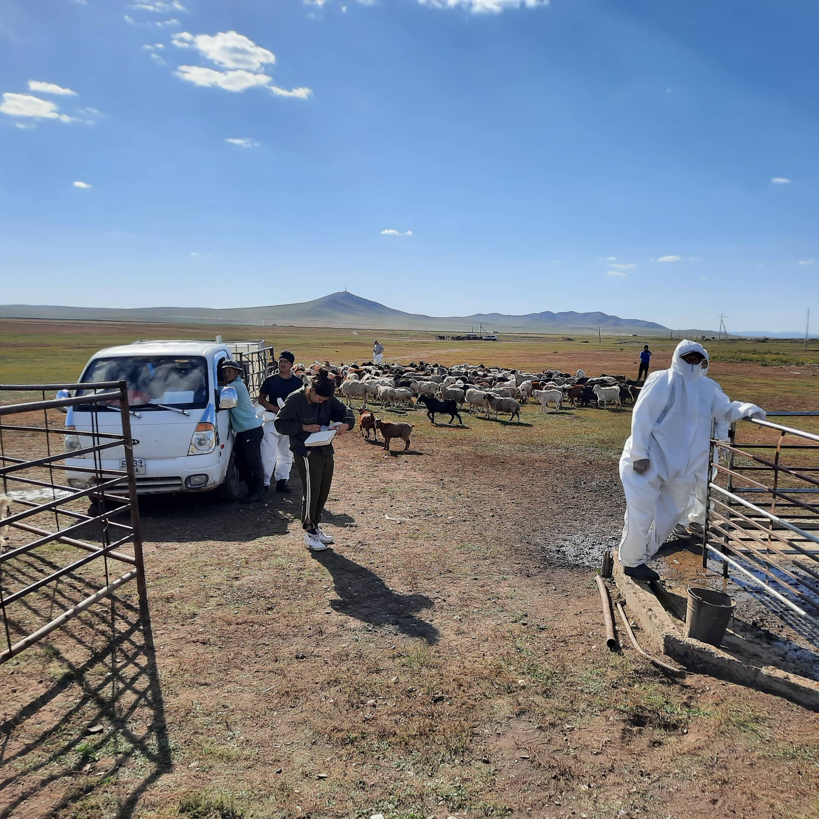
ТӨВ АЙМГИЙН СЭРГЭЛЭН СУМЫН 2023 ОНД ОРОН НУТГИЙН ХӨГЖЛИЙН САНГИЙН ХӨРӨНГӨӨР ХИЙГДСЭН АЖЛУУД
Малын эрүүл мэндийг хамгаалах халдварт өвчнөөс урьдчилан сэргийлэх–15,800,0 мянган төгрөгөөр 3 мал эмнэлгтэй хамтран ажиллах гэрээ байгуулан 128өрхийн 70031 бог 4900бод мал угаасан.

Slide 14
ТӨВ АЙМГИЙН СЭРГЭЛЭН СУМЫН 2023 ОНД ОРОН НУТГИЙН ХӨГЖЛИЙН САНГИЙН ХӨРӨНГӨӨР ХИЙГДСЭН АЖЛУУД
малчдад зориулсан сургалт сурталчилгаа эрүүл мэндийн үзлэг хийхэд– 13,000,0сая төгрөг зарцуулсан Эрүүл амьдралын жигүүр ТББ дараах үйлчилгээ үзүүлсэн

Slide 15
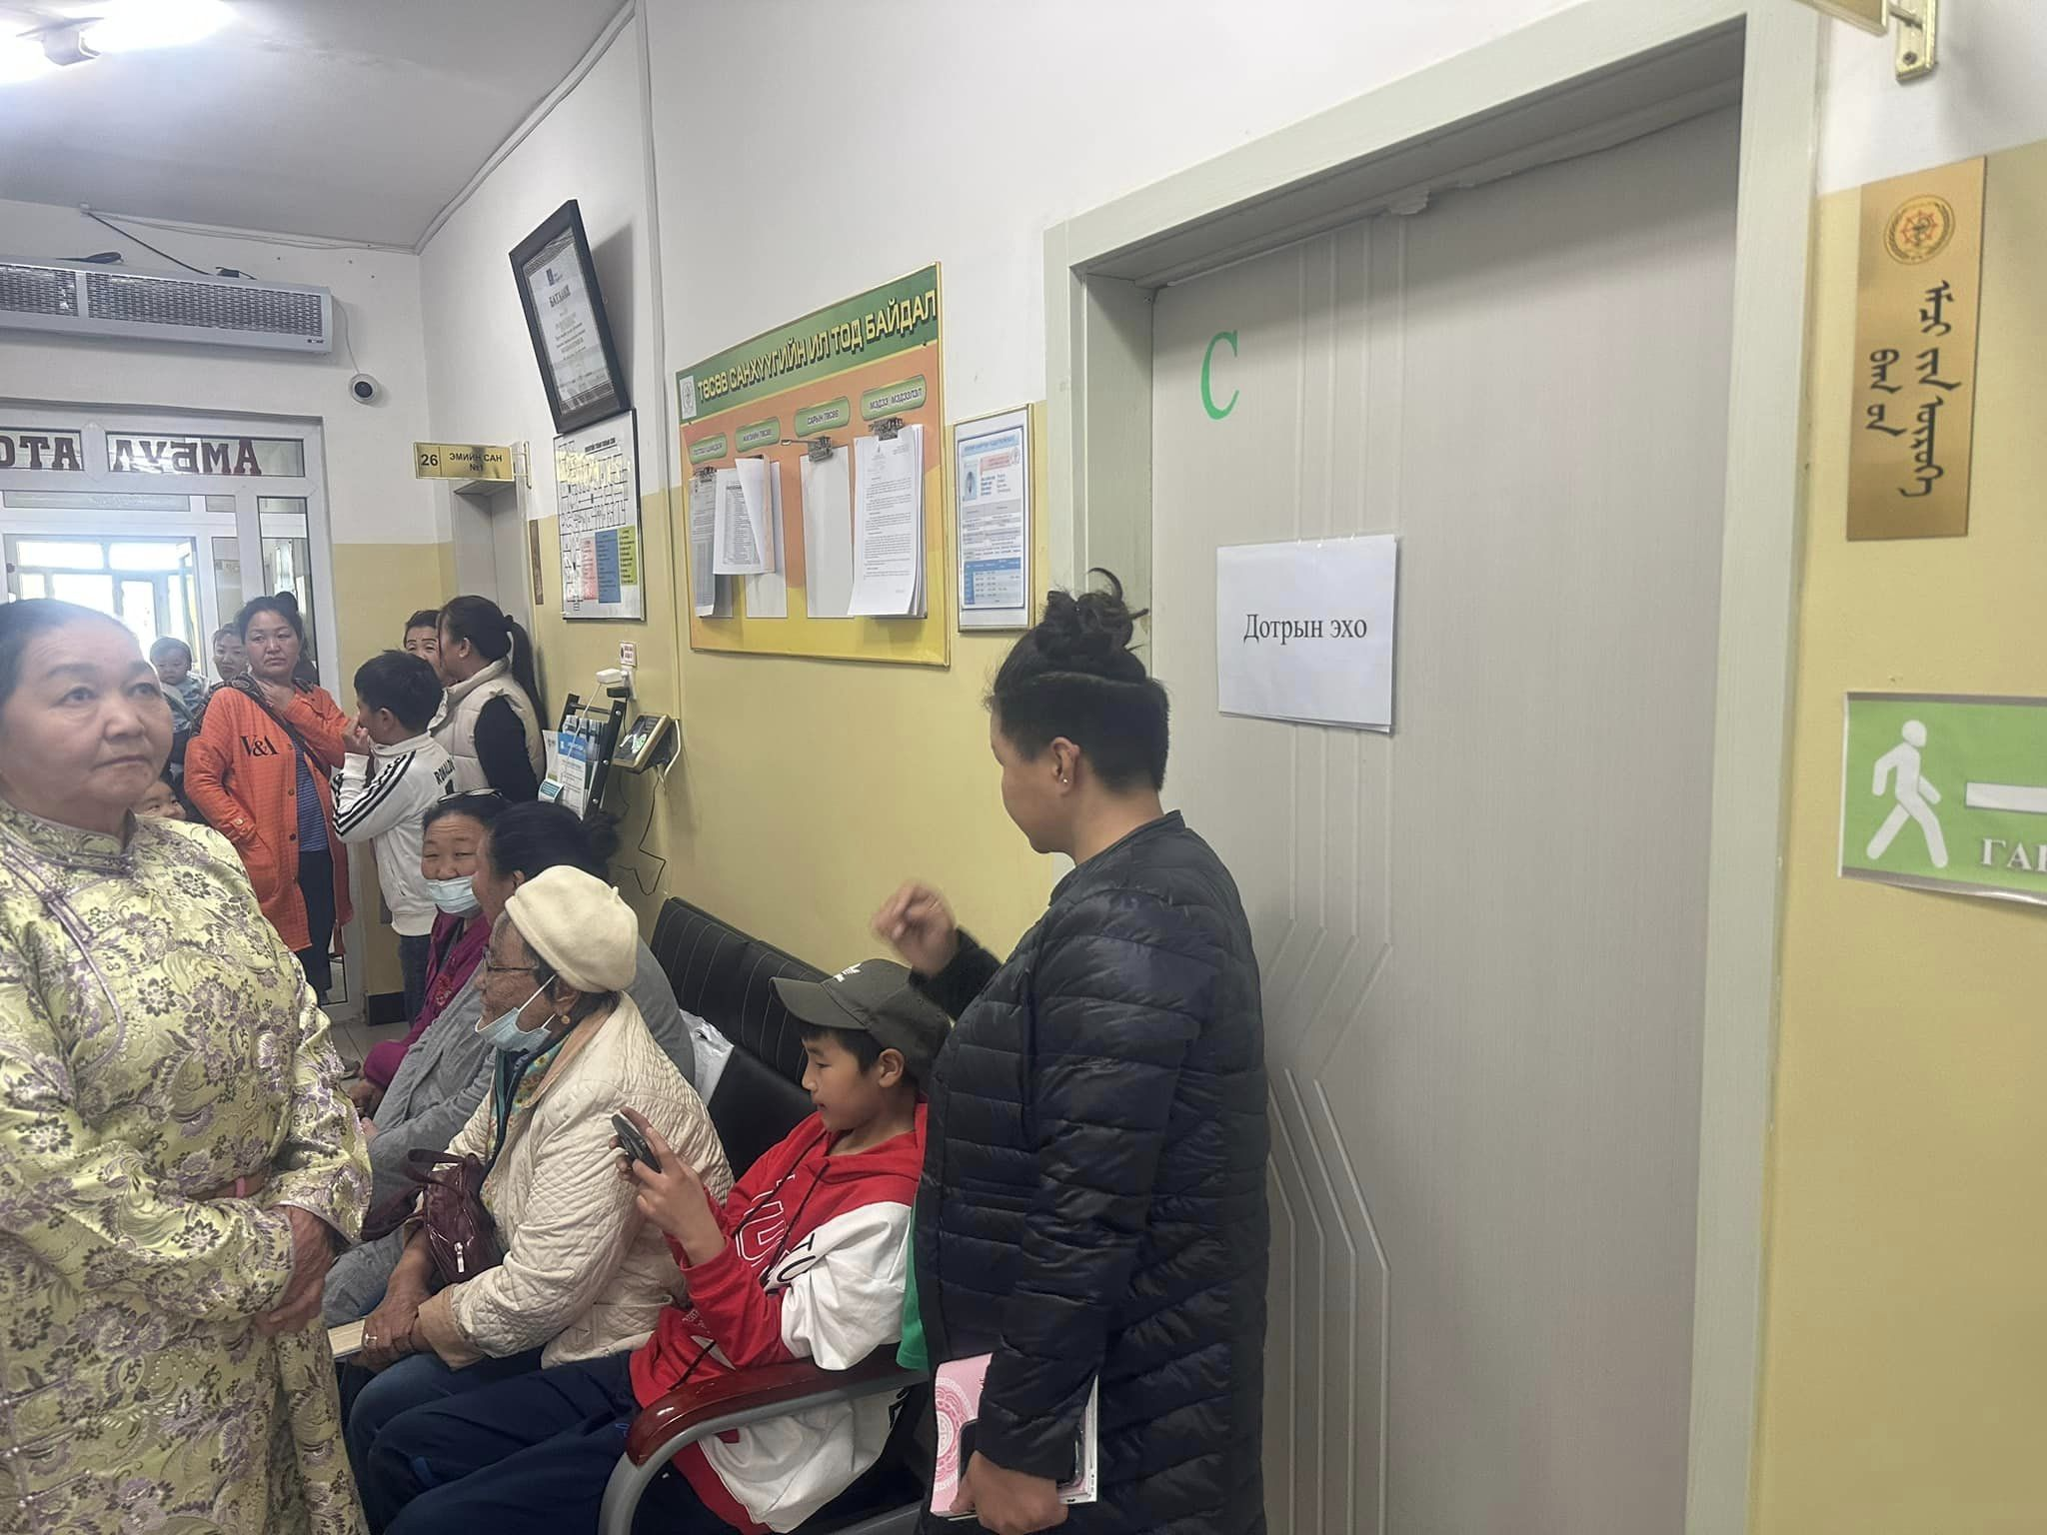
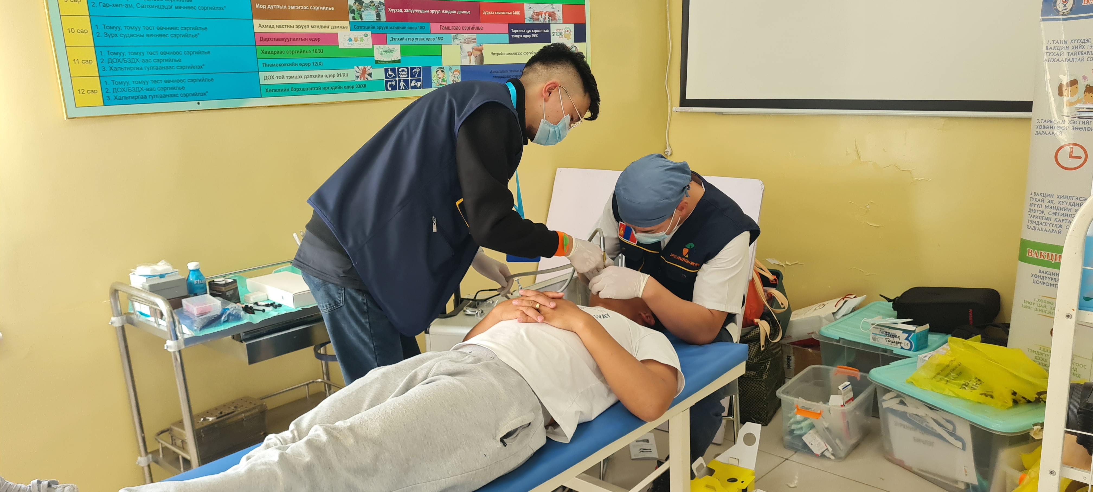
ТӨВ АЙМГИЙН СЭРГЭЛЭН СУМЫН 2023 ОНД ОРОН НУТГИЙН ХӨГЖЛИЙН САНГИЙН хөрөнгөөр ХИЙГДСЭН АЖЛУУД
Эрүүл амьдралын жигүүр ТББ дараах үйлчилгээ үзүүлсэн:
- Дотор, эхо,Зүрх судас,үе мөч,Эмэгтэйчүүд,мэдрэл,Умайн хүзүүний хорт хавдарын шинжилгээ,Бөөр,Урологи, дотоод шүүрэл,Хүүхэд,арьс харшил,Шүд /эмчилгээ хийнэ/,хавдар,Чих хамар хоолой,зүрхний цахилгаан бичлэг,Нүд, эмийн хөнгөлттэй болон үнэгүй эм тараах зэрэг эмнэлэгийн 22 нарийн мэргэжлийн эмч нар үзлэг оношлогоо хийн ажилласан.

Slide 16
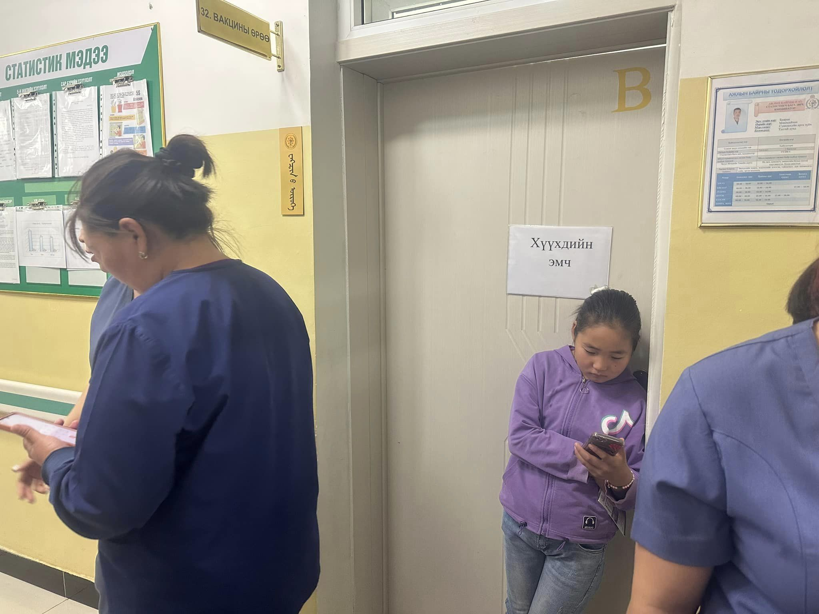
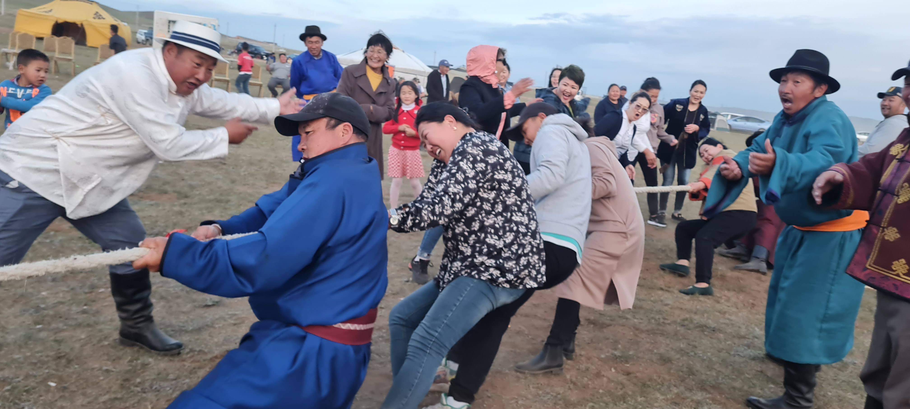
ТӨВ АЙМГИЙН СЭРГЭЛЭН СУМЫН 2023 ОНД ОРОН НУТГИЙН ХӨГЖЛИЙН САНГИЙН ХӨРӨНГӨӨР ХИЙГДСЭН АЖЛУУД -Иргэдийг эрүүл мэндийн үзлэгт хамруулах ажлын хүрээнд багийн өдөрлөг тэмцээнийг 2 төрлөөр зохион байгуулагдаж төрөл тус бүр дээр эхний 2байр эзлүүлэн мөнгөн урамшууллаар урамшуулсан

Slide 17
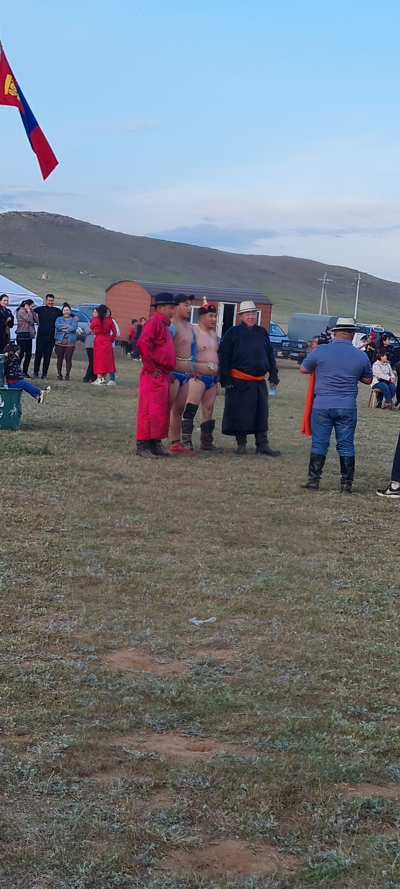
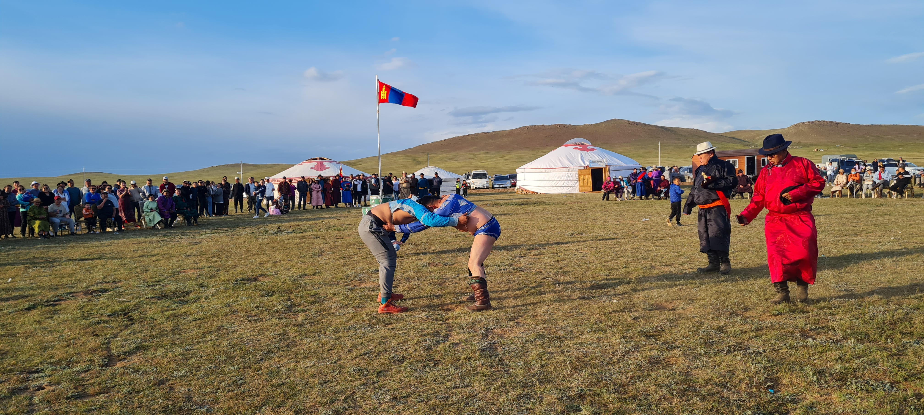
ТӨВ АЙМГИЙН СЭРГЭЛЭН СУМЫН 2023 ОНД ОРОН НУТГИЙН ХӨГЖЛИЙН САНГИЙН хөрөнгөөр ХИЙГДСЭН АЖЛУУД
Иргэдийг эрүүл мэндийн үзлэгт хамруулах ажлын хүрээнд багийн өдөрлөг тэмцээнийг 2 төрлөөр зохион байгуулагдаж төрөл тус бүр дээр эхний 2байр эзлүүлэн мөнгөн урамшууллаар урамшуулсан

Slide 18
ТӨВ АЙМГИЙН СЭРГЭЛЭН СУМЫН 2023 ОНД ОРОН НУТГИЙН ХӨГЖЛИЙН САНГИЙН хөрөнгөөр ХИЙГДСЭН АЖЛУУД
– сумын төвийн замын засвар-12,000,0мянган төгрөг зарцуулах
Төв азза ххк тай гэрээ байгуулан сумаас аймаг орох замын засварын ажил хийсэн
– сумын төвийн гэрэлтүүлэг-28,000,0мянган төгрөг зарцуулахаар батлагдсан.
Эрчим өгий ххк тендерт шалгаран тендрийн хорооны дүгнэлт гаран гэрээ хийгдсэн цаг үеийн байдлаас шалтгаалан ажил хийгдээгүй шилжих хөрөнгө оруулалтаар хийгдэнэ

Slide 19
ТӨВ АЙМГИЙН СЭРГЭЛЭН СУМЫН 2023 ОНД ОРОН НУТГИЙН ХӨГЖЛИЙН САНГИЙН хөрөнгөөр ХИЙГДСЭН АЖЛУУД
Анхаарал тавьсан та бүхэндээ баярлалаа

